Slide 1
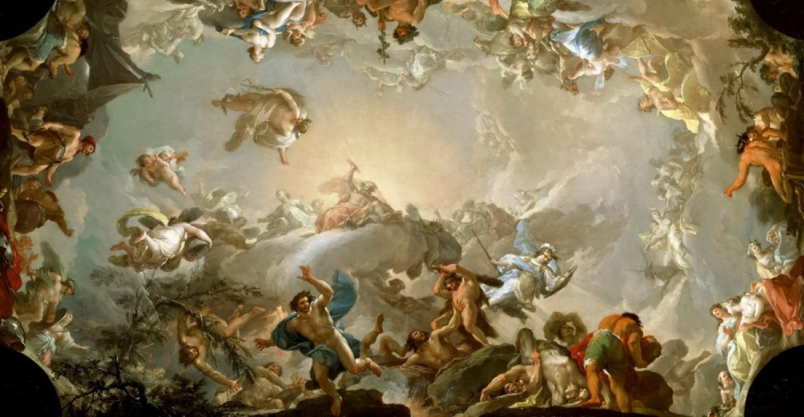
Софоклеова трагедија кроз дјело „Електра“ и поређење са Есхилом
Припремиле: Анастасија Сукур
Љиљана Шодоловић
Ивана Сладојевић
Драгана Микић
Лорена Пиљагић

Slide 2
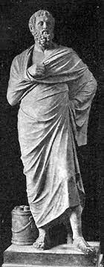
Софокле (495-406. године п.н.е.) рођен је у Колону, граду близу Атине и потиче из богате породице. Он је један од тројице великих трагичара, заједно са Есхилом и Еурипидом.

Slide 3
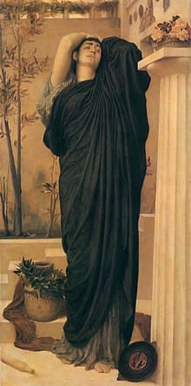
Софоклеова „Електра“
Кад је Софокле одлучио написати своју „Електру“, пред собом је већ имао неколико различитих путева како да то изведе. Тим могућим интерпретацијама и самом врстом књижевног израза, трагедијом, пјесник је био на одређен начин усмјерен и ограничен.

Slide 4
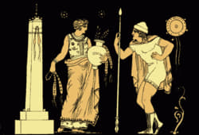
Главна радња прати лик Електре која је до тада била споредан и готово безначајан свједок освете, јер је на крају Орест заслужан за освету.
Посебно велика пажња посвећена је женским ликовима.

Slide 5
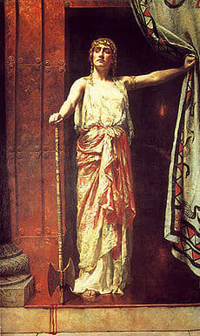
Софокле је посебно волио тзв. трагичну иронију, за коју је добар примјер дао у лику Клитемнестре у „Електри“.
Клитемнестра је помислила да јој Орестова смрт осигурава душевни мир, и прерано се повеселила да се заувијек ријешила страха од освете, кад одједном долази Орест који је убија.

Slide 6
Радњу не покреће директно божанство, него слободна људска воља.
Снага воље његових јунака увијек је тако јака да никад ни часа не оклијевају у својим поступцима да би сачували своју чврсту одлуку. Као што Електра и Орест ни у једном тренутку нису одустали од своје освете.
Софокле је, да би истакао колико је Електра снажна , увео лик њене сестре Хростемиде која је била слабија од Електре.

Slide 7
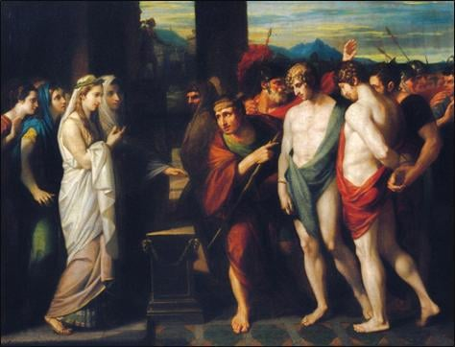
Појава богова у „Електри“ толико је органска, импресивна и топла, да је до сада још нико од критичара није покушао објаснити као бесмисленост или само као техничко средство потребно драматургу за коначан расплет.

Slide 8
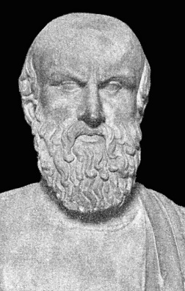
Поређење Софокла са Есхилом
За разлику од Есхила, Софокле већ у наслову даје до знања да у први план ставља Електру.
Док Есхил тежиште драме базира на лику Ореста и његовој освети, те самом чину убиства, Софокле пребацује проблем на други колосијек – лик Електре и сцену препознавања.

Slide 9
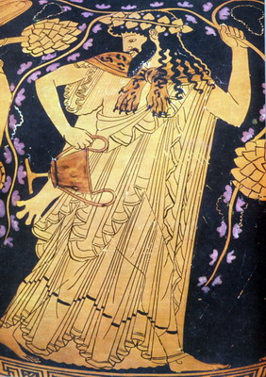
Код Софокла хор нема ону улогу, коју је имао код Есхила и не износи, осим ријетко, пјесникове мисли како је то код Есхила.
Пјесме хора су увијек повезане са главном радњом: оне су складан дио цјелине, јер су као нека пратња главне радње.

Slide 10
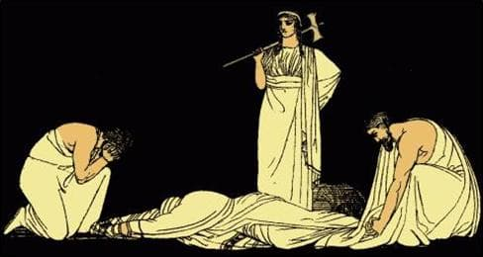
Софоклеови јунаци, упоређени са Есхиловим, имају много сложенији и богатији душевни живот.
Такође, Софокле приказује јунаке онаквим какви би требало да буду, а не какви јесу. Богови нису у првом плану трагичке радње.

Slide 11
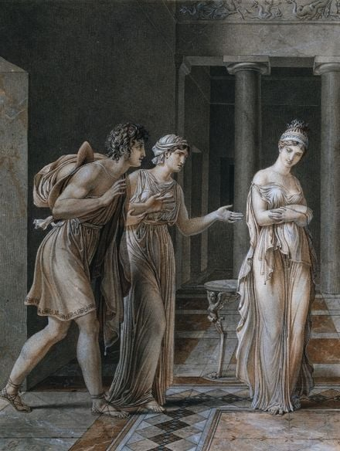
За разлику од Есхилове злокобне тајанствености, у Софоклеовој „Електри“ нема мистике, нејасноћа у значењу. Он је изразио све што је хтио на разумљив начин.

Slide 12
ХВАЛА НА ПАЖЊИ!

